Slide 1


Iniciando no mundo da cibersegurança
Cassiano Peres
DIO Tech Education Analyst
cassiano-dio
peres-cassiano

Slide 2
Objetivo Geral
Neste curso vamos abordar os tópicos fundamentais para iniciar no vasto mundo da cibersegurança, focando em termos, conceitos e práticas de cibersegurança.

Slide 3
Pré-requisitos
É desejável um conhecimento prévio em programação, redes de computadores e sistemas operacionais.

Slide 4
Percurso
Etapa 1
Cibersegurança, o que é?
Etapa 2
O que é hacking?
Etapa 3
Principais tipos de ameaças

Slide 5
Percurso
Etapa 4
Boas práticas em cibersegurança
Etapa 5
Red Team VS Blue Team

Slide 6

Etapa 1
Cibersegurança, o que é?

Slide 7

Introdução
Nesta aula vamos conhecer os conceitos que forma esta área tão vasta.

Slide 8

Definição
“A cibersegurança é um conjunto de ações e técnicas para proteger sistemas, programas, redes e equipamentos contra invasões.”

Slide 9
Definição
Tem foco em garantir que dados valiosos não vazem ou sejam violados em ataques cibernéticos.

Slide 10
Sobre cibersegurança
De acordo com uma pesquisa da Netscout (2022):
O Brasil é o 2º país do mundo em que mais ocorrem ciberataques;
Mais de 439 mil tentativas de invasões e de ataques de negação de serviço distribuído (DDoS) registrados, atrás apenas dos EUA.

Slide 11
Função da cibersegurança
Voltada para softwares, hardwares e redes;
Previne problemas com a gestão de informações;
Protege os dados armazenados.

Slide 12
Tipos de cibersegurança
Dentro do universo da cibersegurança, algumas categorias podem ser definidas, dependendo do contexto.

Slide 13
Tipos de cibersegurança
Segurança Operacional
Segurança de Rede
Segurança de Aplicativos
Educação do Usuário Final
Recuperação de desastres

Slide 14

Segurança operacional
É parte das rotinas de segurança operacional, na qual a empresa protege seus dados definindo quem acessa e os níveis de acesso.

Slide 15

Segurança de rede
É encarregada de proteger a rede contra acessos indevidos e ataques como DoS (Denial of Service).

Slide 16
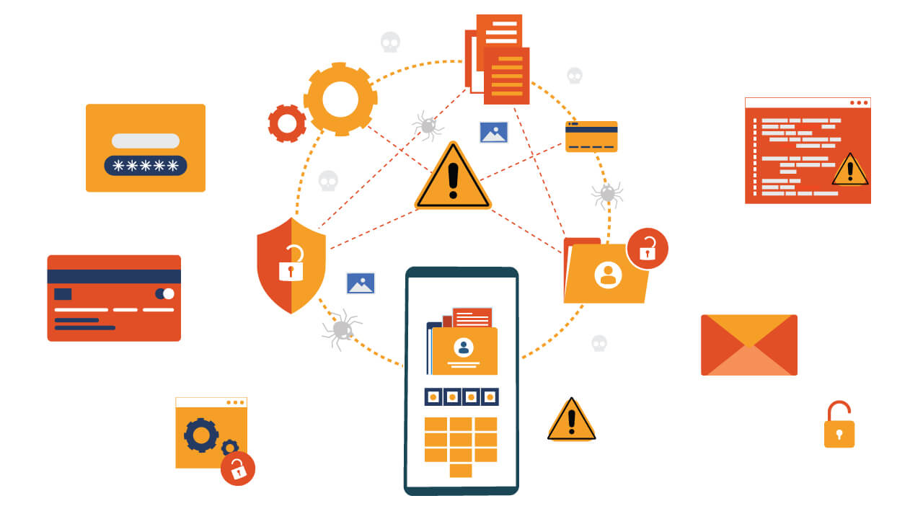
Segurança de aplicativos
É a resposta contra as ameaças aos softwares instalados nos computadores e dispositivos móveis em geral, implementando protocolos de segurança durante seu desenvolvimento.

Slide 17

Recuperação de desastres
Define as práticas que uma organização utiliza em caso de desastres, para que possa se recuperar da forma mais rápida possível e com o menor dano possível.

Slide 18

Educação do usuário final
Encontrar e corrigir comportamentos de riscos dos usuários que podem expor dados sensíveis ou colocar uma organização em risco.

Slide 19
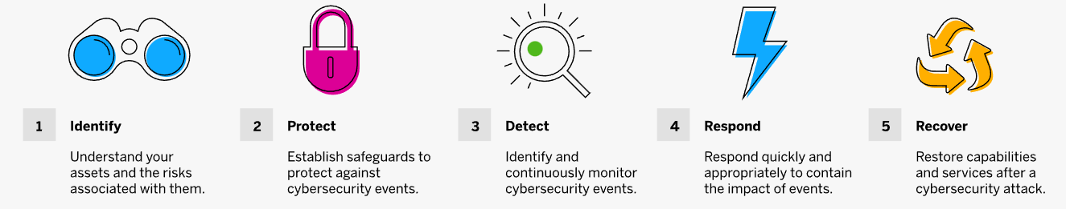
Pilares da cibersegurança

Slide 20
Conclusão
Nesta aula foram apresentados alguns conceitos à volta da cibersegurança, agora vamos nos aprofundar nas próximas aulas.

Slide 21
Etapa 2
O que é hacking?

Slide 22

Introdução
Nesta aula vamos explorar o termo hacking um termo muitas vezes usado de forma equivocada.

Slide 23
Sobre hacking
De forma geral, o termo hacking significa: “comprometer sistemas de computador, contas pessoais, redes de computador ou dispositivos digitais”.

Slide 24
Sobre hacking
Porém não significa necessariamente um ato mal-intencionado, pois o termo pode ser utilizado para o uso da tecnologia ou um conhecimento para contornar um desafio.

Slide 25
O que é um hacker?
O hacker é uma pessoa que utiliza seus conhecimentos e tecnologias para driblar mecanismos e acessar ou comprometer informações e sistemas.

Slide 26

Hacker vs Cracker
Quando um hacker invade uma rede ou sistema, violando a segurança, de forma maliciosa, estamos falando na verdade de um cracker.

Slide 27

Tipos de hackers
Hackers podem ser classificados com base na legalidade do que fazem, sendo black hat, white hat e grey hat.

Slide 28
Hackers black hat
Hackers do tipo black hat (chapéu preto) são pessoas que utilizam conhecimento e tecnologia para fins maliciosos como vazamento de dados, comprometimento de sistemas e extorsão.

Slide 29
Hackers white hat
Hackers do tipo white hat (chapéu branco), também conhecido como hacker ético, utiliza os conhecimentos e tecnologia para detectar ameaças e proteger sistemas, com base em acordos e contratos.

Slide 30
Hackers grey hat
São um tipo intermediário, onde começam testando os sistemas ou softwares de uma empresa para identificar falhas de segurança e depois avisam a organização para oferecer uma solução.

Slide 31
Legalidade
Todo hacking do tipo black hat é ilegal, pois não há consentimento prévio da parte invadida, enquanto o white hat é feito totalmente baseado em acordos e limites estabelecidos entre as partes.

Slide 32
Tecnicas de hacking
Phishing
Spoofing de DNS
Roubo de Cookies
XSS
SQL Injection

Slide 33
Conclusão
O termo hacking vai muito além de apenas ataques e invasões de sistemas e redes.

Slide 34
Etapa 3
Principais tipos de ameaças

Slide 35

Introdução
Nesta aula vamos conhecer os principais tipos de ameaças contra aplicações e redes de computadores.

Slide 36
Introdução
As ameaças não são direcionadas apenas contra os sistemas ou às redes de computadores de uma organização, mas também contra as pessoas que fazem parte da mesma.

Slide 37
Fontes de ataques
As ameaças podem surgir de uma variedade de lugares, pessoas e contextos, como as descritas a seguir:

Slide 38
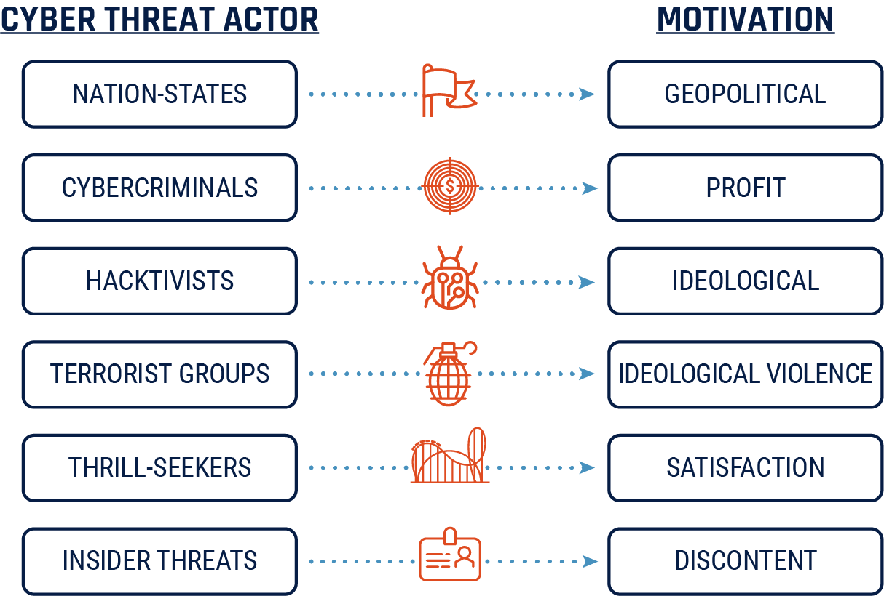
Fontes de ataques

Slide 39
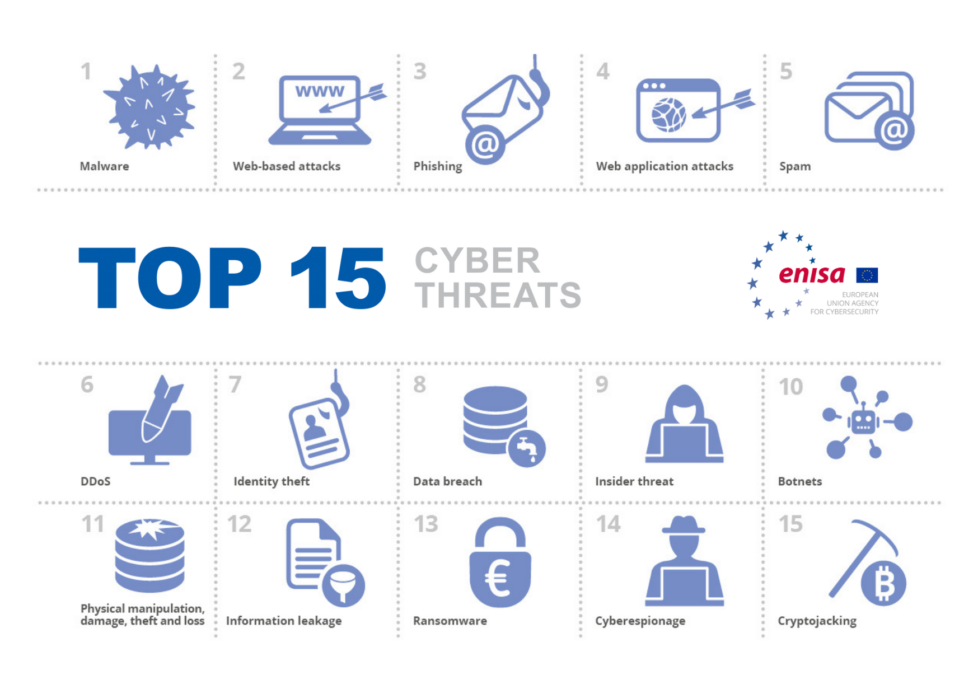
Tipos de ataques

Slide 40
Conclusão
Há um número cada vez mais crescente da quantidade e tipos de ataques cibernéticos, um problema que abre por outro lado um leque enorme para os profissionais.

Slide 41
Etapa 4
Boas práticas em cibersegurança

Slide 42

Introdução
Depois de vermos várias formas e fontes de ameaças, vamos conhecer as boas práticas utilizaas no combate e prevenção de ataques cibernéticos.

Slide 43
Boas práticas
Existem uma série de boas práticas que envolvem desde a utilização de sistemas seguros e confiáveis, até a mudança de comportamentos dos usuários.

Slide 44
Categorias de boas práticas
Conscientização de pessoas;
Controle de acesso a ativos críticos;
Proteção de dados confidenciais;
Segurança robusta e proteção de rede;
Gerenciamento de identidades.

Slide 45
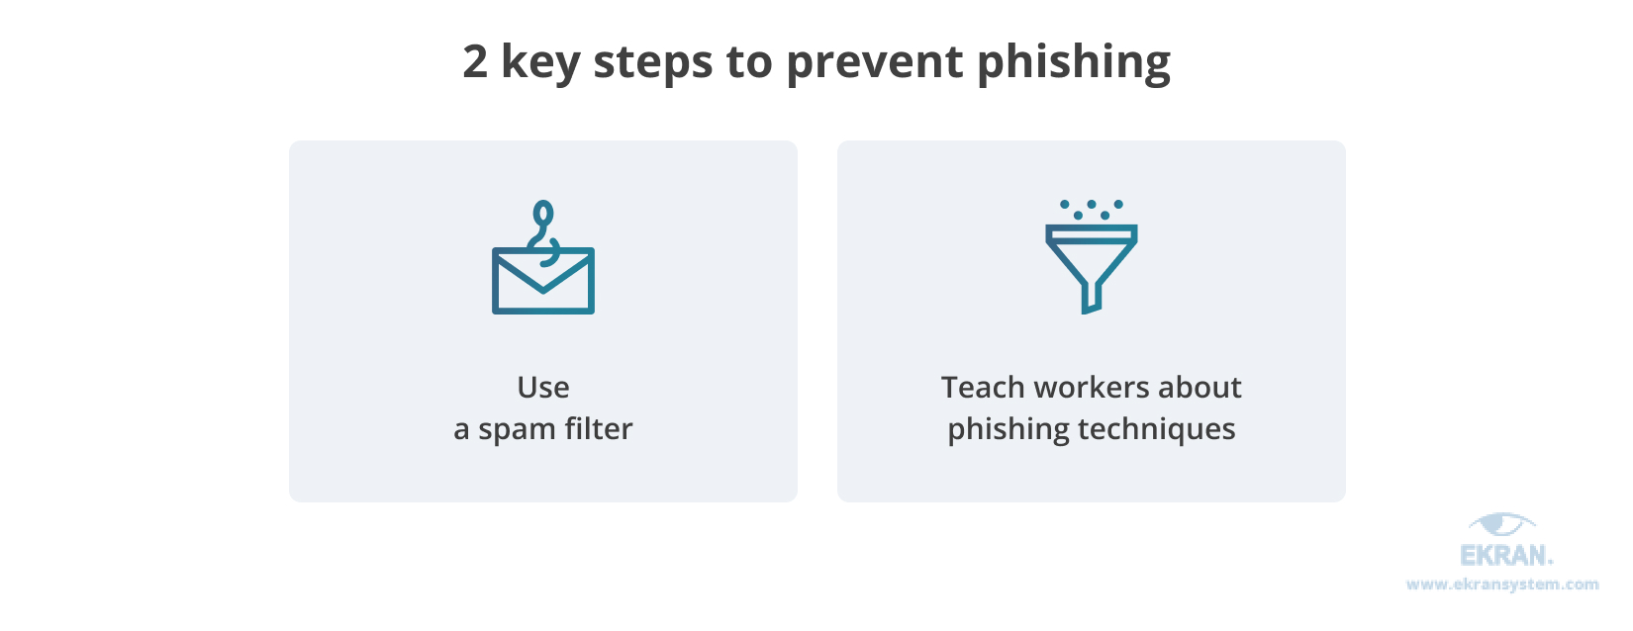
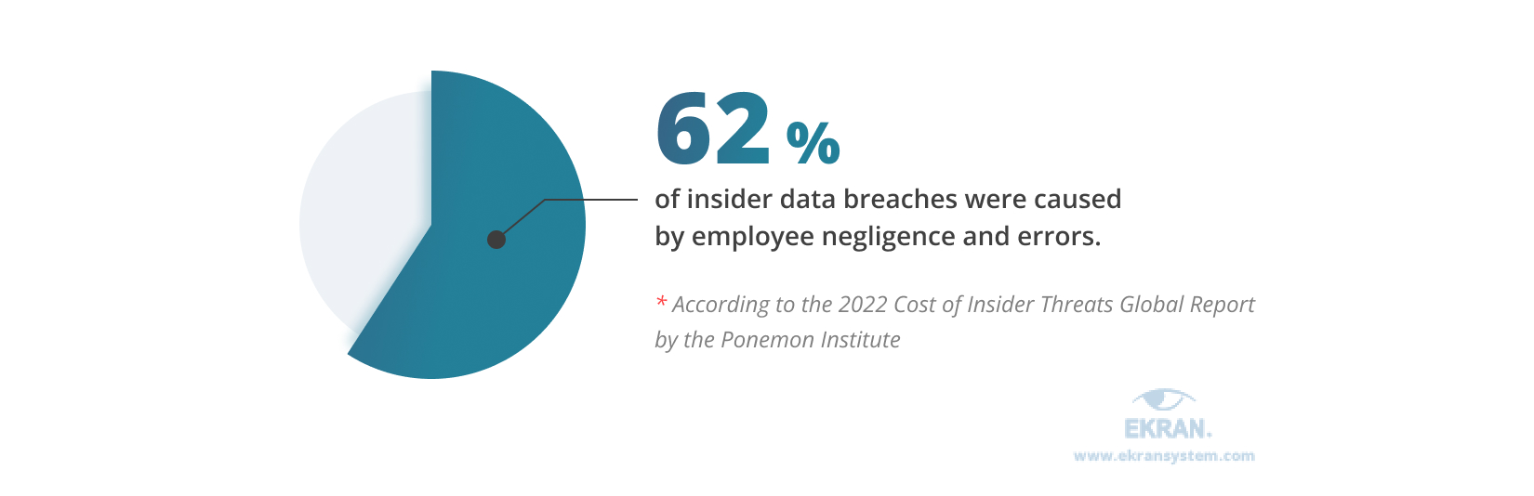
Conscientização de pessoas
Abordagem de segurança centrada nas pessoas;
Reduzir o nível de negligência dos funcionários;
Informe os funcionários sobre técnicas comuns de phishing.

Slide 46
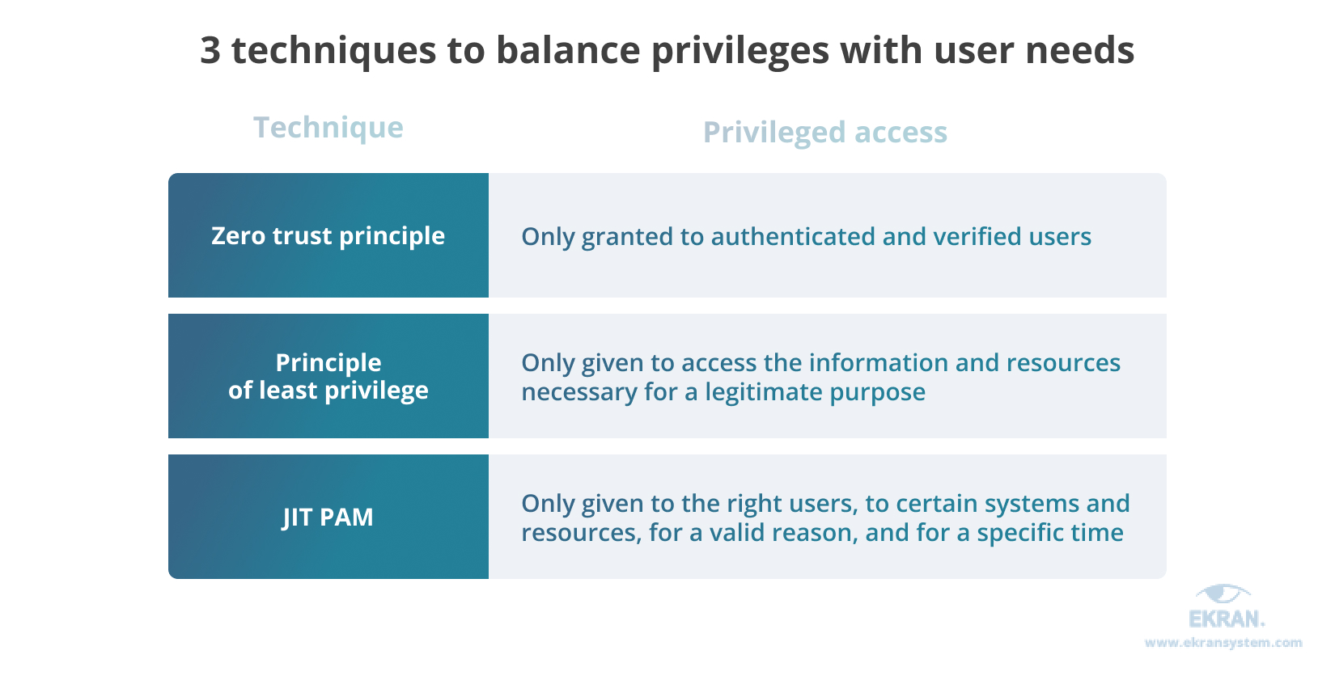
Controle de acesso a ativos críticos
Proteção o acesso de dispositivos remotos;
Manipular as senhas com segurança;
Usar o princípio do privilégio mínimo;

Slide 47
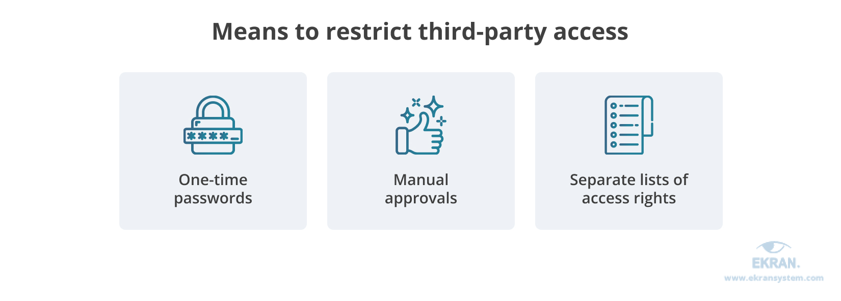
Proteção de dados confidenciais
Atenção nos usuários privilegiados;
Monitoramento de acesso de terceiros aos dados;
Manter backup de seus dados confidenciais.

Slide 48
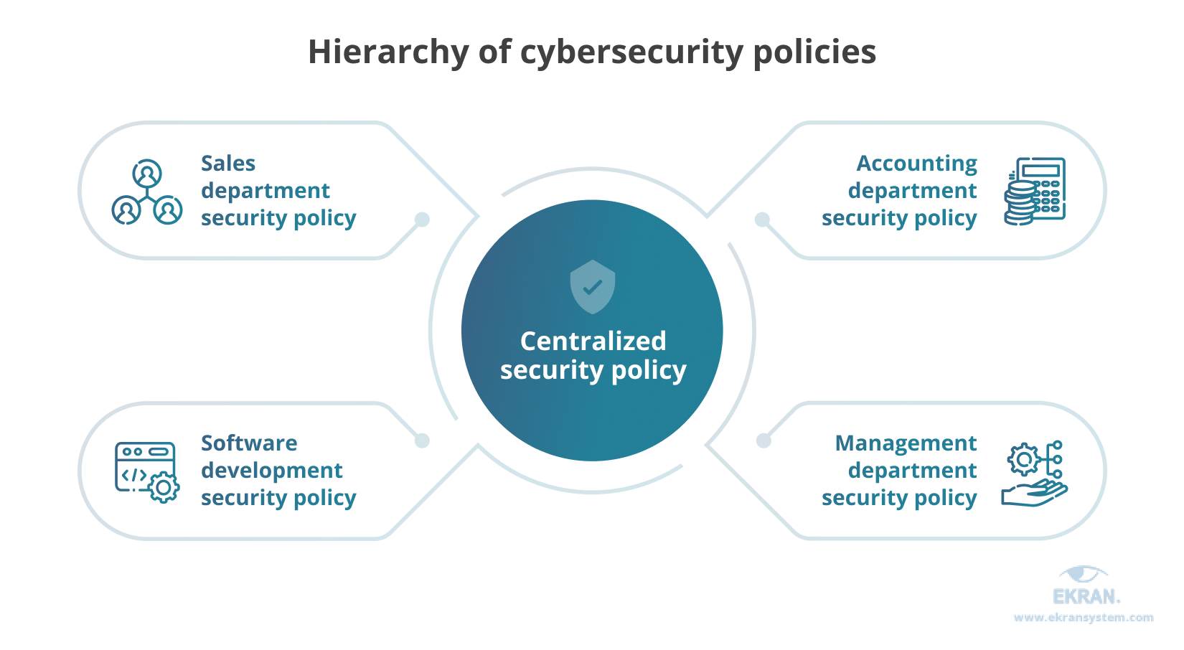
Segurança robusta e proteção de rede
Uso de políticas hierárquicas de segurança cibernética;
Proteger a rede corporativa;
Auditorias regulares de segurança cibernética.

Slide 49
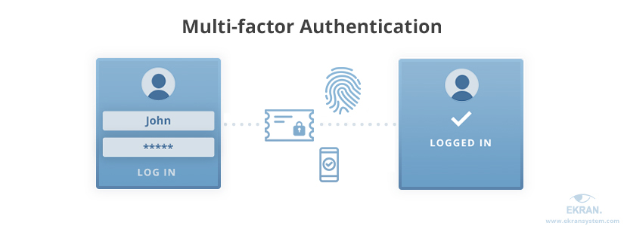
Gerenciamento de identidades
Empregar segurança biométrica;
Usar autenticação multifator.

Slide 50
Conclusão
Boas práticas podem fazer a diferença entre a vida e a morte de uma organização, tendo em vista o alto dano financeiro e de reputação causados por ataques cibernéticos.

Slide 51
Etapa 5
Blue Team VS Red Team

Slide 52
Introdução
Devido ao aumento da quantidade e complexidade das ameaças cibernéticas, as organizações tem utilizado uma abordagem mais estratégica na questão da segurança.

Slide 53
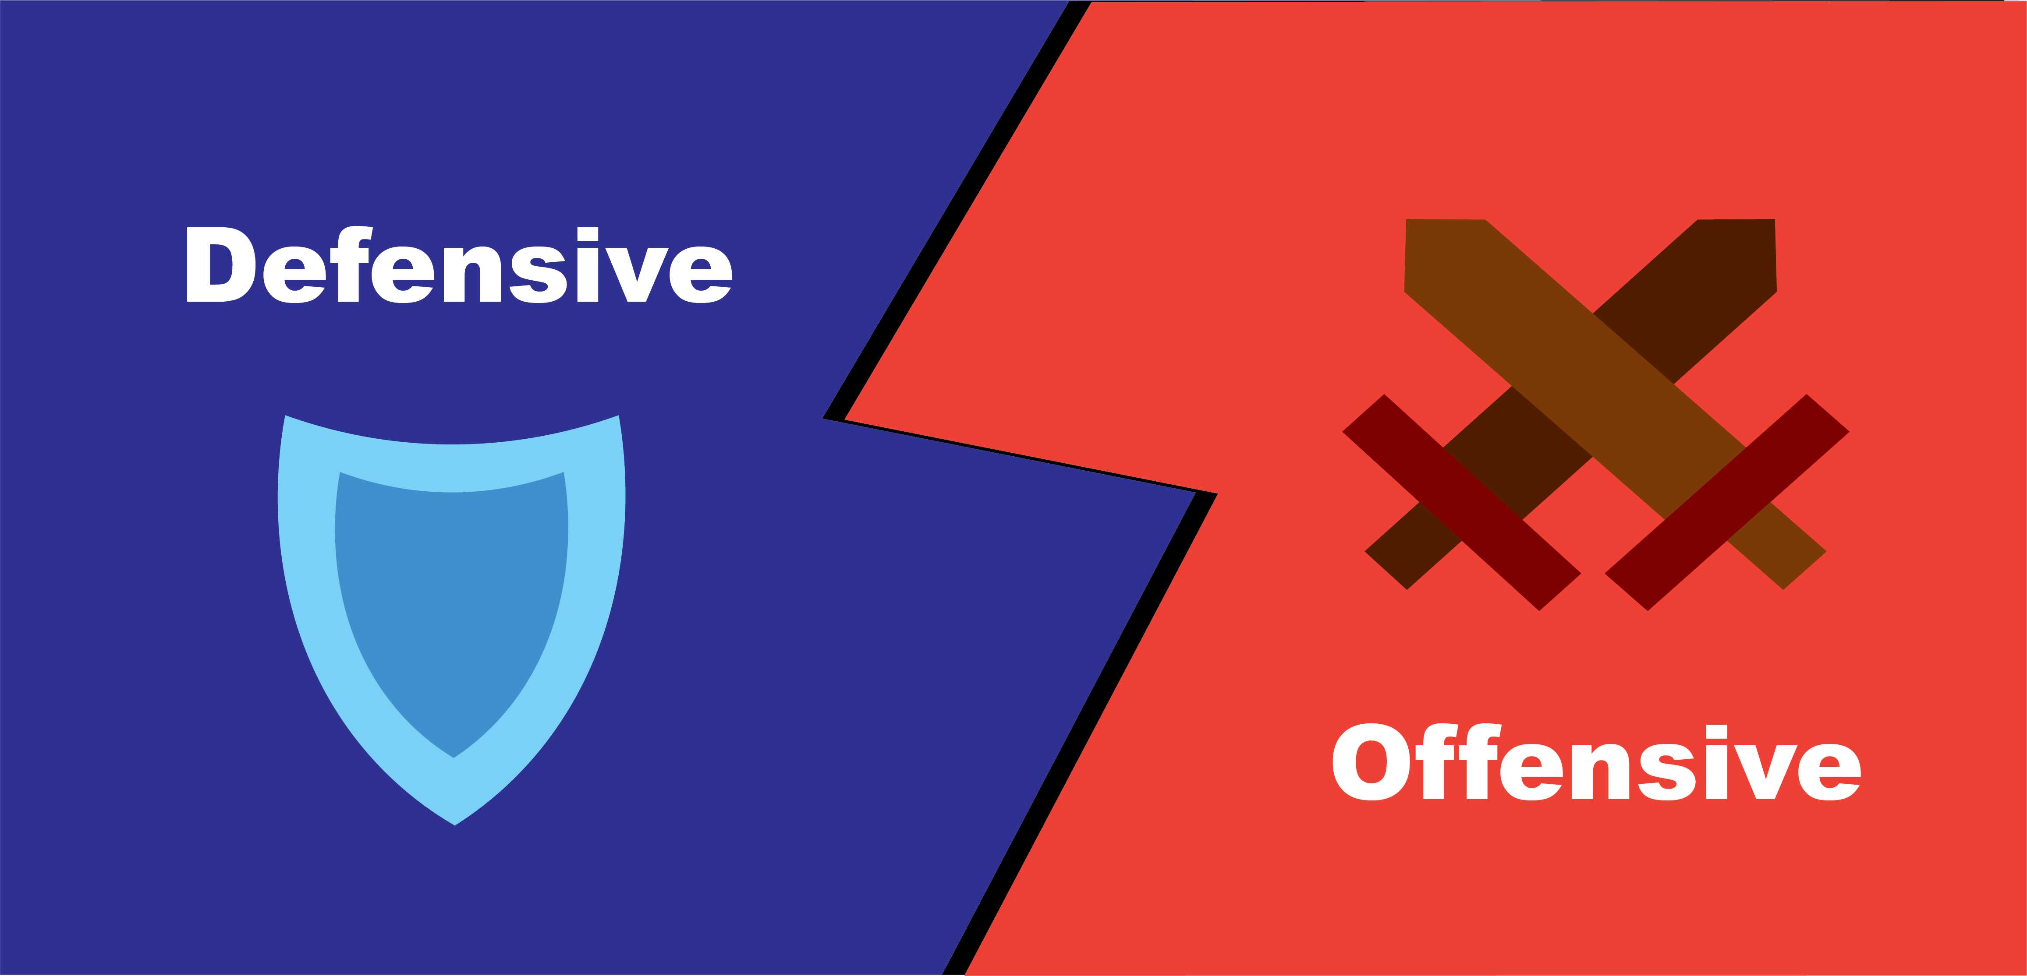
Introdução
É nesse contexto que as organizações formam times como o Red Team e Blue Team que ensaiam técnicas de ataque e defesa, visando identificar e corrigir possíveis falhas de segurança.

Slide 54
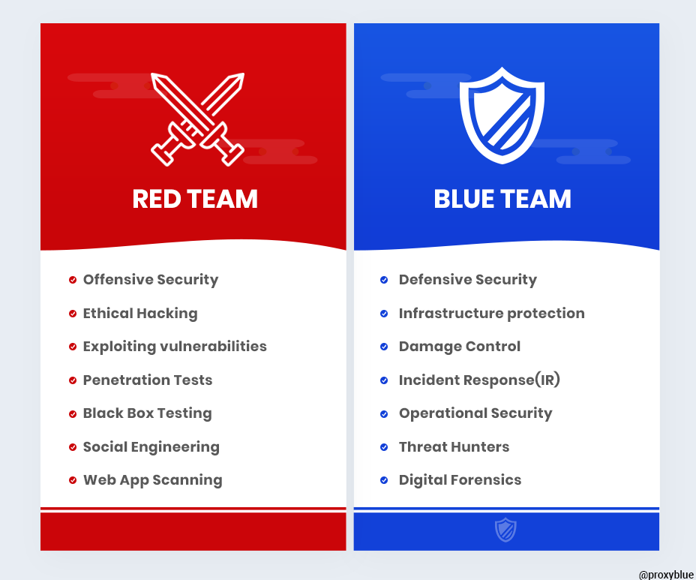
Blue Team e Red Team

Slide 55

Red Team
O Red Team é formado com o objetivo de realizar testes de ciberataque com profissionais de alto conhecimento sobre as principais ameaças e ataques existentes, sendo capazes de simular tentativas de penetrar na rede e ou sistemas.

Slide 56

Blue Team
O papel do Blue Team é se opor aos ataques ensaiados pelo Red Team, desenvolvendo estratégias para aumentar as defesas, modificando e reagrupando os mecanismos de proteção da rede para que eles se tornem mais fortes.

Slide 57
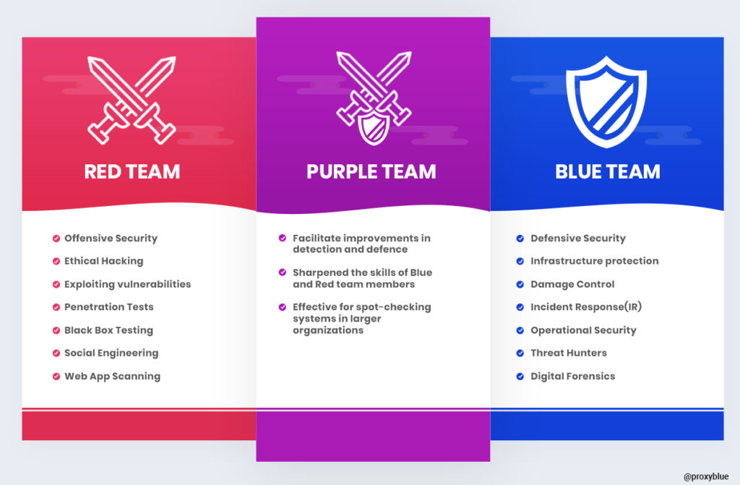
Blue Team, Red Team e Purple Team

Slide 58
Purple Team
Um Purple Team é a fusão entre Blue Team e Red Team, sendo uma combinação de profissionais de segurança cibernética, que atuam como uma única unidade.

Slide 59
Purple Team
Desempenha as funções de ambos os times, mas com vantagens como a melhor comunicação, compartilhamento de conhecimento e melhoria de segurança, além da otimização do tempo.

Slide 60
Certificações
Certified Ethical Hacker (CEH);
EC-Council Certified Security Analyst (ECSA).

Slide 61
Conclusão
Vimos durante esta aula como as empresas se preparam contra as ameaças cibernéticas, o que demanda alta especialização dos profissionais.

Slide 62

Dúvidas?
> Fórum/Artigos
> Comunidade Online (Discord)

Slide 63
Links Úteis
Referências:
European Union Agency for Cybersecurity

